Slide 1
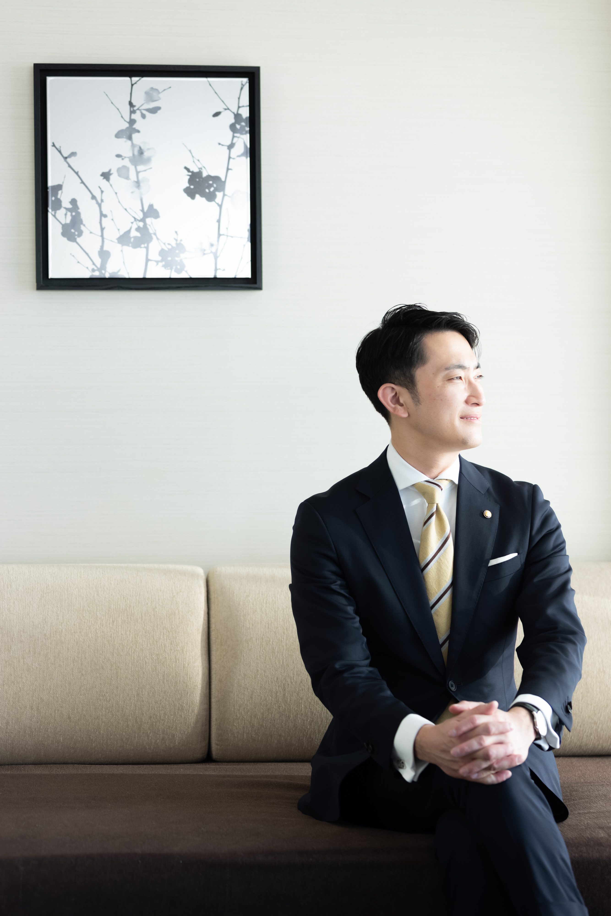
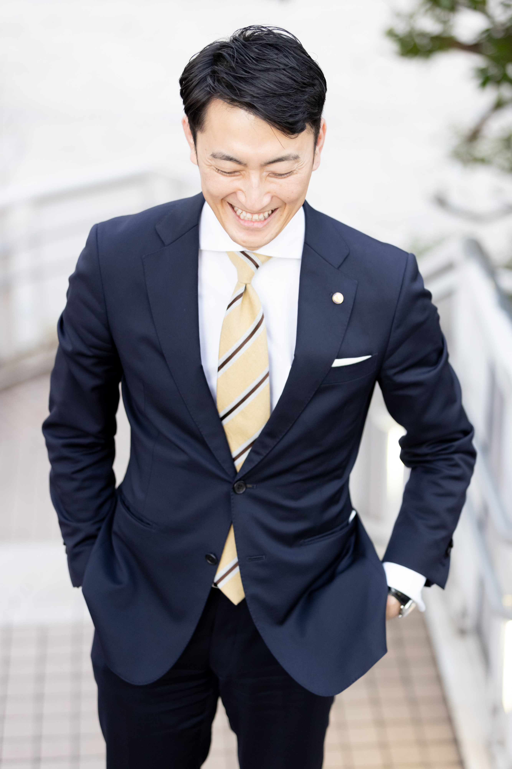

＜推薦の言葉＞
私は女性記念ヌード撮影の幸野朱里さんを推薦いたします。
私がLAPISに入会してから、メンバーがウィークリープレゼンの
スライドやSNSで写真を更新する際に「良い感じ！！」って思う事が頻繁
にありましたがそれはいつも幸野さんに撮影してもらった方達でした。
機会があれば自分もどこかで撮ってもらいたいと思っている中で、
先日やっと撮影をしてもらう事ができました。
まず、事前のインタビューや要望のヒアリングが丁寧。
当日は会話の中から表情や魅力を引き出すための質問や会話の随所に
これまでの経験や工夫が詰まっていることを素人の私でも感じることが
でき、その人の魅力を存分に引き出す達人！と感銘を受けました。
写真の仕上がりもご覧の通り！
見た瞬間、どこのイケてる歌舞伎俳優かと目を疑いましたよねw
（前日メンバーと飲み過ぎて若干の二日酔いだったのはこの際ナイショ）
この写真を武器に世界を股にかけて羽ばたきます！
生命保険(エグゼクティブ経営者の右腕)
プルデンシャル生命保険(株)
小林 大剛

